Slide 1
القسمة الناتج من رقمين

Slide 3
أحل مسائل قسمة
يكون الناتج فيها
من رقمين

Slide 4


Slide 5
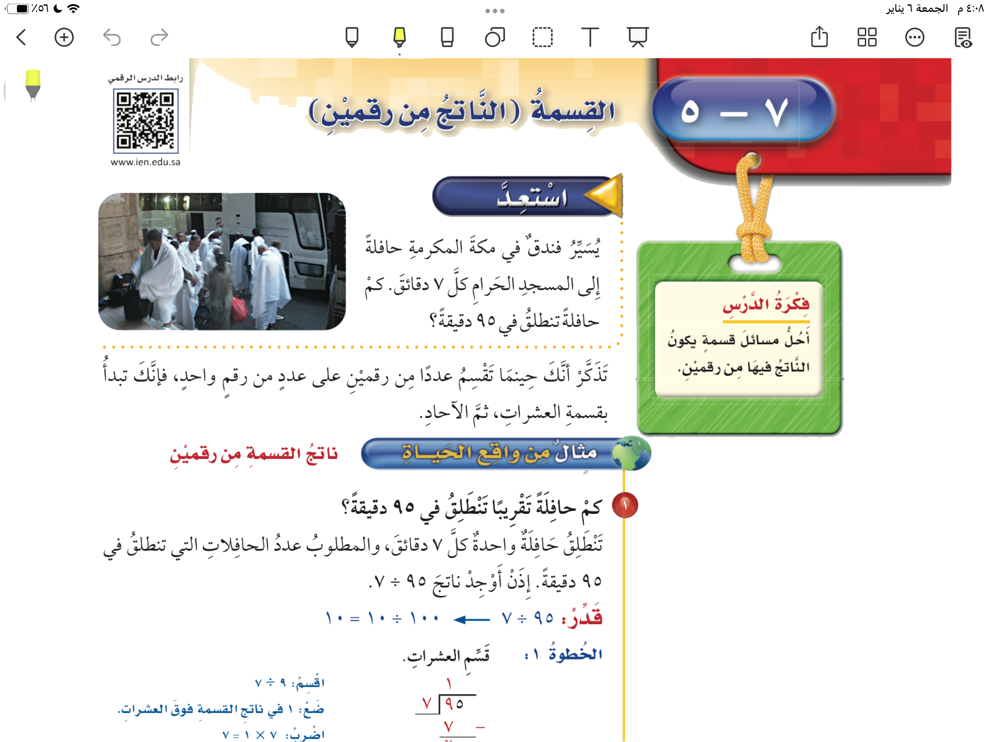
القسمة الناتج من رقمين
صفحة ٩٣

Slide 6
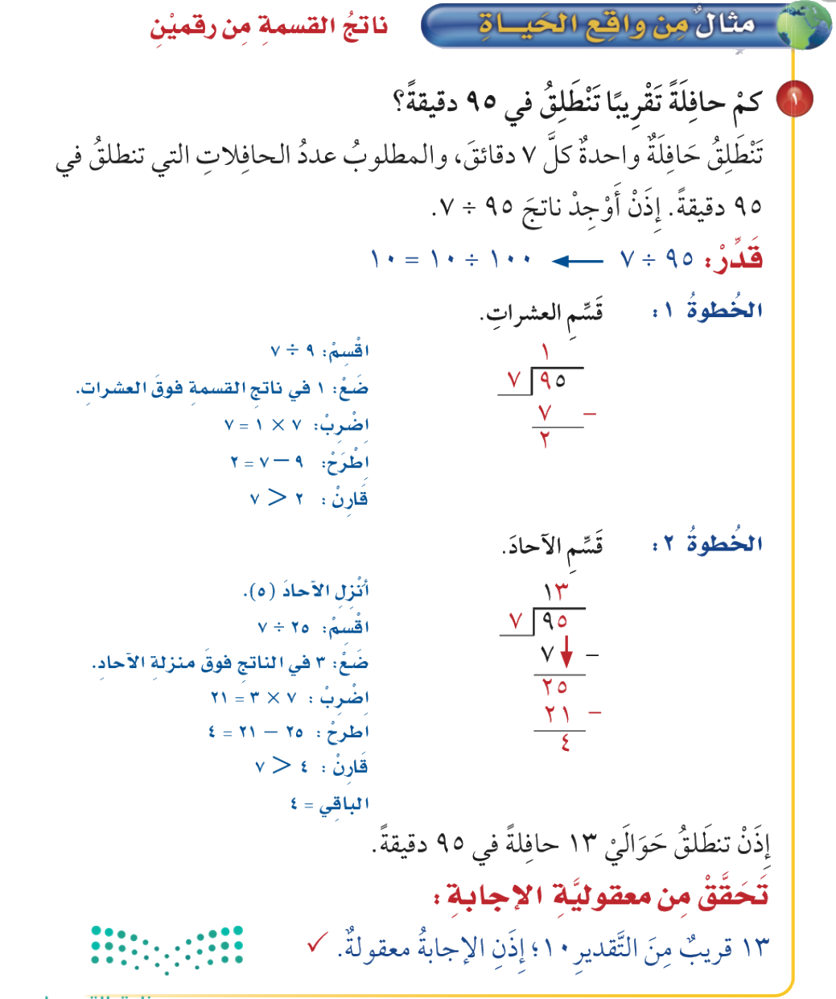
صفحة ٩٣

Slide 7
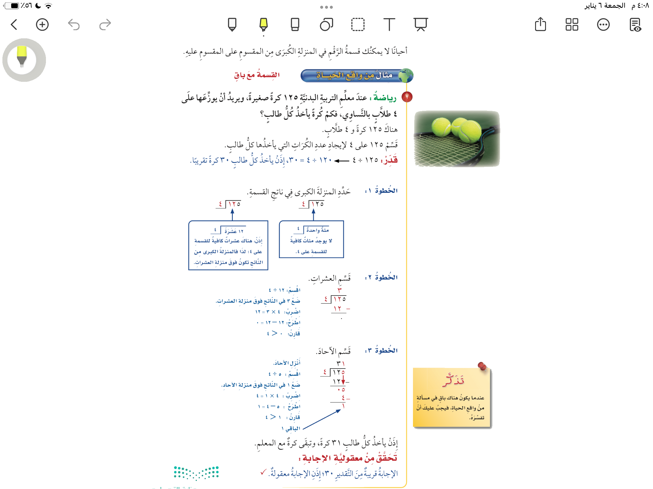
صفحة ٩٤

Slide 8
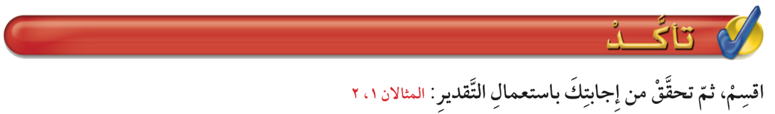
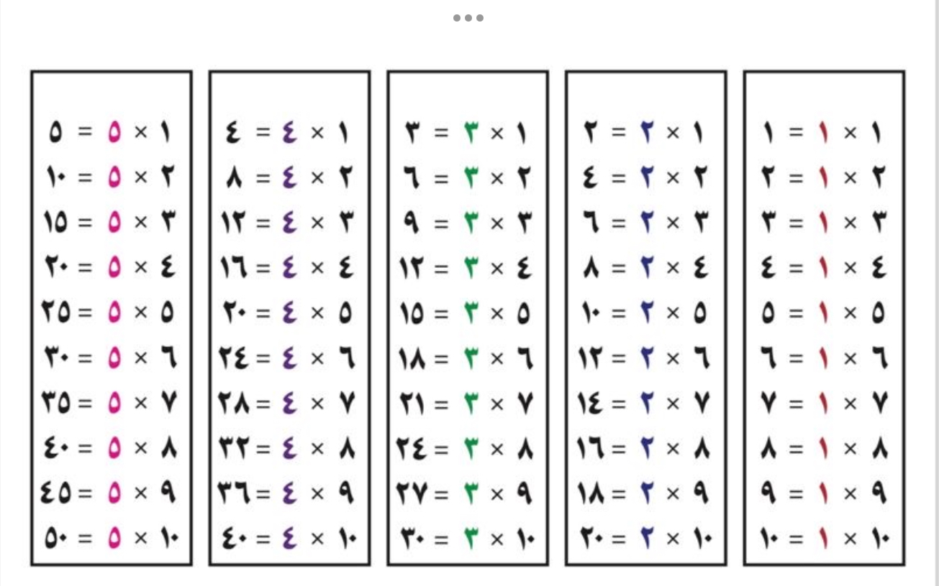
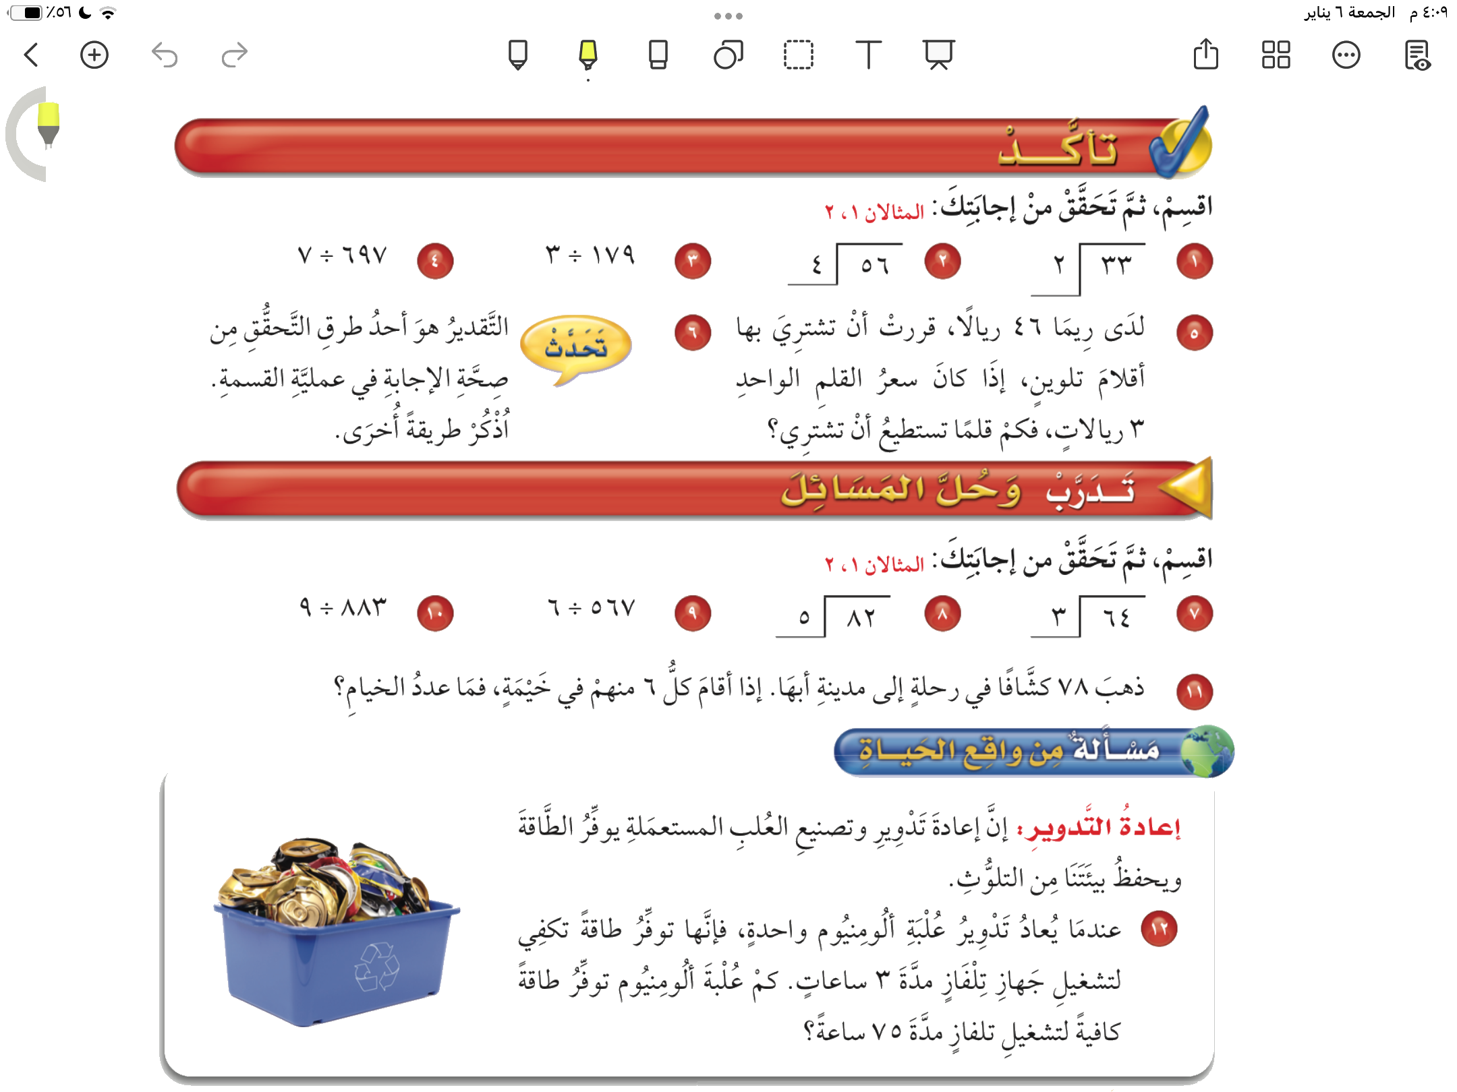
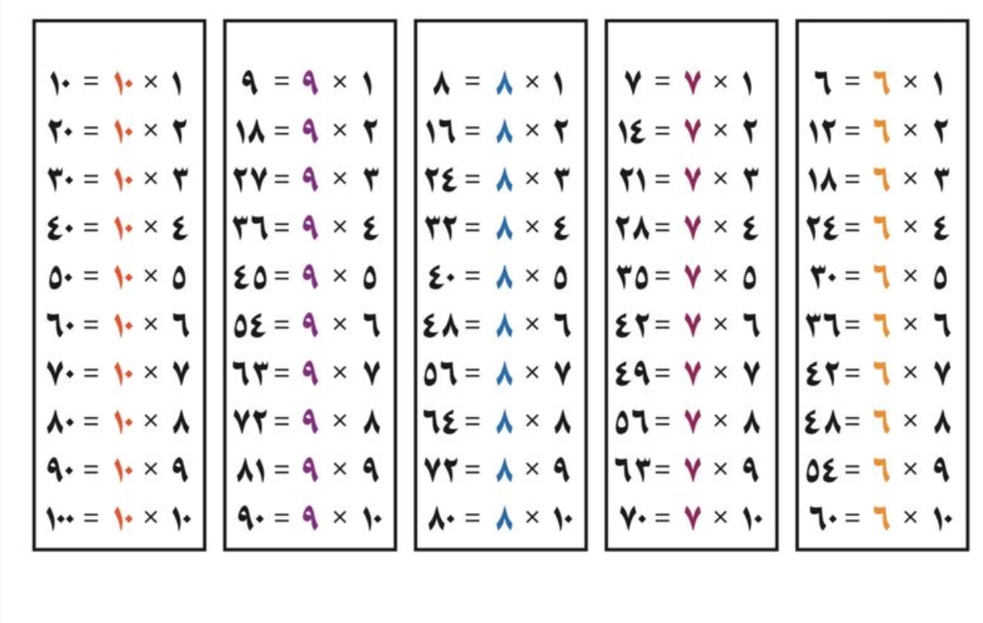
صفحة ٩٥

Slide 9
صفحة ٩٥

Slide 10
صفحة ٩٥

Slide 11
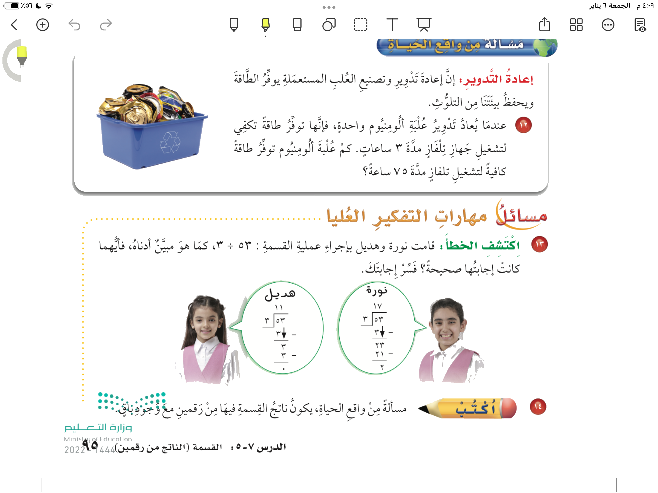
صفحة ٩٥

